Slide 1
BT MÁY ĐIỆN ĐỒNG BỘ

Slide 2
BT MÁY ĐIỆN ĐỒNG BỘ_CẤP ĐỘ 1
Câu 1
Máy phát điện đồng bộ ba pha rotor cực lồi; loại máy phát điện này có tốc độ ?
Máy phát điện đồng bộ ba rotor cực lồi có kết cấu phù hợp với tốc độ thấp.
Câu 2
Máy phát điện đồng bộ ba pha rotor cực ẩn; loại máy phát điện này có tốc độ ?
Máy phát điện đồng bộ ba pha rotor cực ẩn có kết cấu phù hợp với tốc độ cao.
Câu 3
Trên stator (phần ứng) của máy phát điện đồng bộ ba pha được lắp đặt ba bộ dây lệch nhau trong không gian một góc?
Ba bộ dây quấn của máy phát điện đồng bộ ba pha đặt vào rãnh stator lệch nhau trong không gian một góc 120⁰ điện

Slide 3
Câu 4
Nguồn điện một chiều cấp vào rotor (phần cảm) của máy phát điện đồng bộ ba pha thông qua bộ phận nào ?
Vành trượt và chổi than
Câu 5
Động cơ điện đồng bộ ba pha có tốc độ từ trường quay n₁; tốc độ rotor n₂. So sánh tốc độ rotor n₂ với tốc độ từ trường quay n₁ ?
Động cơ điện đồng bộ ba pha tốc độ rotor n₂ bằng với tốc độ từ trường quay n₁
Câu 6
Máy phát điện đồng bộ ba pha (dùng động cơ Diesel để kéo) dùng trong các công ty, xí nghiệp (máy phát dự phòng); bộ dây stator (phần ứng) của máy phát đấu dây theo kiểu ?
Bộ dây stator máy phát đồng bộ ba pha (dùng động cơ Diesel để kéo) đấu Y₀. Vì trong công ty, xí nghiệp có tải ba pha, tải một pha; đấu Y₀ (sao không) có điện áp dây và điện áp pha.

Slide 4
Câu 7
Từ trường trong lõi thép rotor (phần cảm) của máy phát điện xoay chiều đồng bộ là loại từ trường?
Điện một chiều đưa vào bộ dây rotor (phần cảm) máy phát điện đồng bộ do đó tạo ra từ trường đều (từ trường không đổi)
Câu 8
Khi động cơ đồng bộ ba pha hoạt động; từ trường trong lõi thép stator của động cơ là từ trường ?
Từ trường trong lõi thép stator của động cơ đồng bộ ba pha là từ trường quay
Câu 9
Sức điện động hình thành trong ba bộ dây (bộ dây pha A, bộ dây pha B, bộ dây pha C) stator (phần ứng) của máy phát điện xoay chiều đồng bộ ba pha lệch nhau một góc ?
Sức điện động hình thành trong ba bộ dây stator máy phát (bộ dây pha A, bộ dây pha B, bộ dây pha C) lệch nhau một góc 120⁰ điện

Slide 5
Câu 10
Máy phát điện xoay chiều đồng bộ ba pha (dùng động cơ Diesel để kéo), số cực của máy phát thông thường chế tạo có giá trị ?
Số cực của máy phát điện xoay chiều đồng bộ ba pha (dùng động cơ Diesel để kéo) có tốc độ thấp; vậy 2p = 4
Câu 11
Máy phát điện xoay chiều đồng bộ ba pha có máy phát kích từ đầu trục; nguồn điện từ phần ứng máy phát đầu trục đưa vào rotor (phần cảm) của máy phát chính thông qua hệ thống ?
Hệ thống chỉnh lưu cầu ba pha

Slide 6
Câu 12
Máy phát điện xoay chiều đồng bộ ba pha có máy phát kích từ đầu trục; các pha dây quấn trên phần ứng của máy phát đầu trục được đấu theo kiểu ?
Đấu Y
Câu 13
Máy phát điện đồng bộ ba pha có thông số: Tổ máy phát – đầu phát: công suất liên tục 225 kVA; công suất dự phòng 248 kVA; điện áp 230 V/400 V; tần số 50 Hz; hệ số công suất 0,8; kiểu đấu dây: 3 pha, 4 dây; cấp cách điện H; cấp bảo vệ IP 23. Động cơ Diesel: công suất duy trì (kW/1500tr/mn) 200 kW. Cấp cách điện H nhiệt độ ?
Cấp cách điện H có nhiệt độ là 180⁰ C

Slide 7

BT MĐĐB_DÒNG ĐIỆN_CẤP ĐỘ 2
Câu 1
Máy phát điện đồng bộ ba pha có thông số: Tổ máy phát – đầu phát: công suất liên tục 250 kVA; công suất dự phòng 275 kVA; điện áp 230 V/400 V; 4 cực; tần số 50 Hz; hệ số công suất 0,8. Động cơ Diesel: công suất duy trì (kW/1500tr/mn) 220 kW; tốc độ 1500 vòng/phút. Tính dòng điện định mức của máy phát điện ?
Dòng điện định mức của máy phát điện ba pha
$$S_{đm}= \sqrt{3}× V_{đm} × I_{đm}$$
$$I_{đm}=\frac{S_{đm}}{ \sqrt{3}×V_{đm} }= \frac{250}{\sqrt{3}×0,4}=306,8 A$$

Slide 8
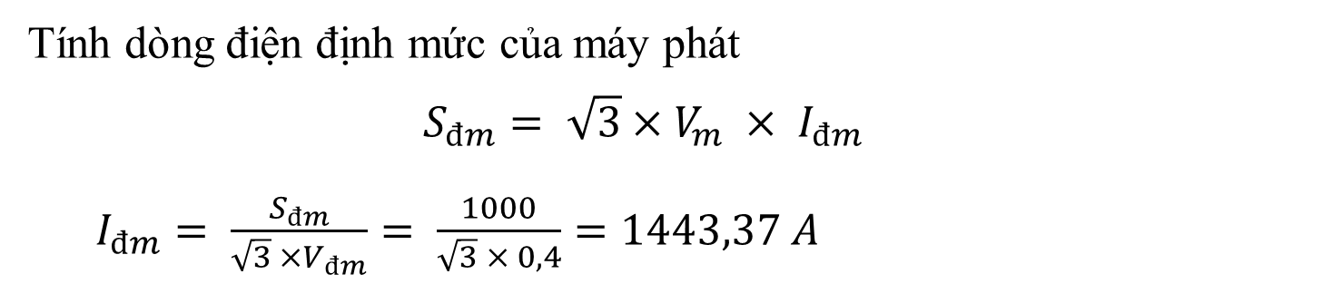
Câu 2
Máy phát điện đồng bột ba pha có thông số: Tổ máy phát – đầu phát: công suất liên tục 1000 kVA; công suất dự phòng 1100 kVA; điện áp 230 V/400 V; tần số 50 Hz; hệ số công suất 0,8; kiểu đấu dây: 3 pha, 4 dây. Động cơ Diesel: công suất duy trì (kW/1500tr/mn) 890 kW. Tính dòng điện định mức của máy phát điện ?
Tính dòng điện định mức của máy phát
$$S_{đm}= \sqrt{3}×V_{m} × I_{đm}$$
$I_{đm}= \frac{S_{đm}}{{\sqrt{3} ×V}_{đm}}= \frac{1000}{\sqrt{3} × 0,4}=1443,37 A$
Câu 3
Máy phát điện đồng bột ba pha có thông số: Tổ máy phát – đầu phát: công suất liên tục 1500 kVA; công suất dự phòng 1650 kVA; điện áp 254 V/440 V; tần số 60 Hz; hệ số công suất 0,8; kiểu đấu dây: 3 pha, 4 dây. Động cơ Diesel: công suất duy trì (kW/1500tr/mn) 1277 kW. Tính dòng điện định mức của máy phát điện ?

Slide 9
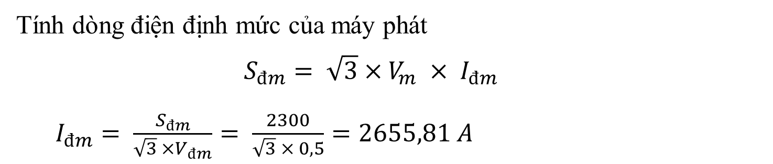
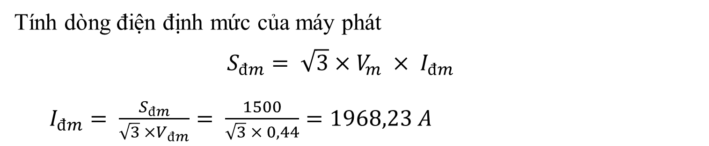
Tính dòng điện định mức của máy phát
$$S_{đm}= \sqrt{3}×V_{m} × I_{đm}$$
$I_{đm}= \frac{S_{đm}}{{\sqrt{3} ×V}_{đm}}= \frac{1500}{\sqrt{3} × 0,44}=1968,23 A$
Câu 4
Máy phát điện đồng bột ba pha có thông số: Tổ máy phát – đầu phát: công suất liên tục 2300 kVA; công suất dự phòng 2500 kVA; điện áp 288 V/500 V; tần số 60 Hz; hệ số công suất 0,8; kiểu đấu dây: 3 pha, 4 dây. Động cơ Diesel: công suất duy trì (kW/1500tr/mn) 1960 kW. Tính dòng điện định mức của máy phát điện ?
Tính dòng điện định mức của máy phát
$$S_{đm}= \sqrt{3}×V_{m} × I_{đm}$$
$I_{đm}= \frac{S_{đm}}{{\sqrt{3} ×V}_{đm}}= \frac{2300}{\sqrt{3} × 0,5}=2655,81 A$

Slide 10
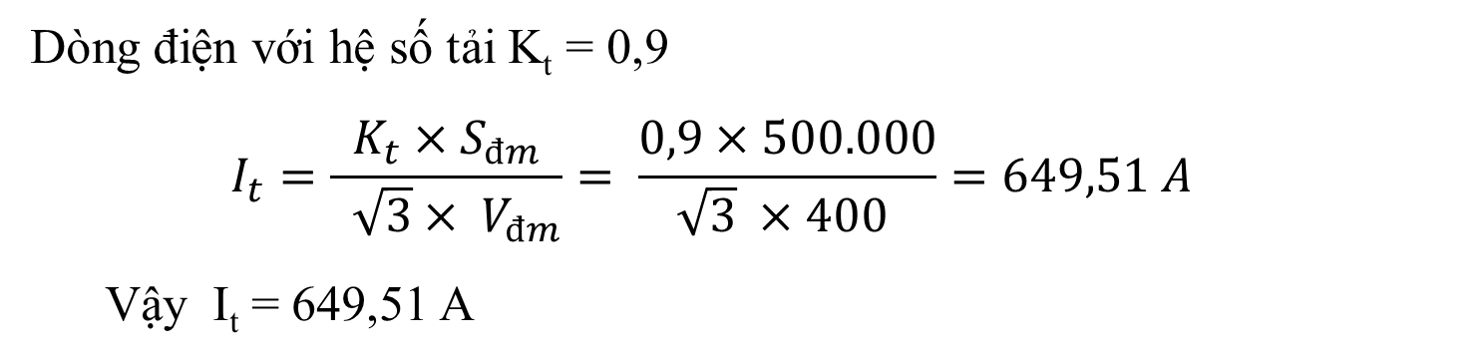
Câu 5
Cho máy phát điện đồng bộ ba pha công suất 500 kVA, điện áp 230 V/400 V, tần số 50 Hz, hệ số công suất 0,8, dây quấn stator đấu Y₀. Nếu điện áp cấp đến tải bằng định mức, hệ số tải 0,9, hệ số công suất của tải 0,8; tính dòng điện máy phát điện cấp cho tải ?
Dòng điện với hệ số tải K_{t} = 0,9
$$I_{t}=\frac{K_{t}×S_{đm}}{ \sqrt{3}× V_{đm}}= \frac{0,9×500.000}{\sqrt{3} ×400 }=649,51 A$$
Vậy I_{t} = 649,51 A
Câu 6
Cho máy phát điện đồng bộ ba pha công suất 600 kVA, điện áp 230 V/400 V, tần số 50 Hz, hệ số công suất 0,8, dây quấn stator đấu Y₀. Nếu điện áp cấp đến tải bằng định mức, hệ số tải 0,7, hệ số công suất của tải 0,8; tính dòng điện máy phát cấp cho tải ?

Slide 11
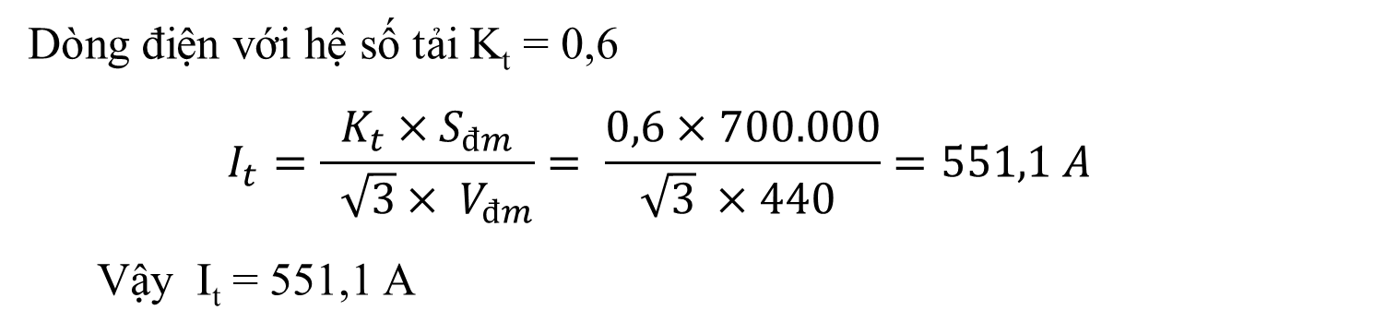
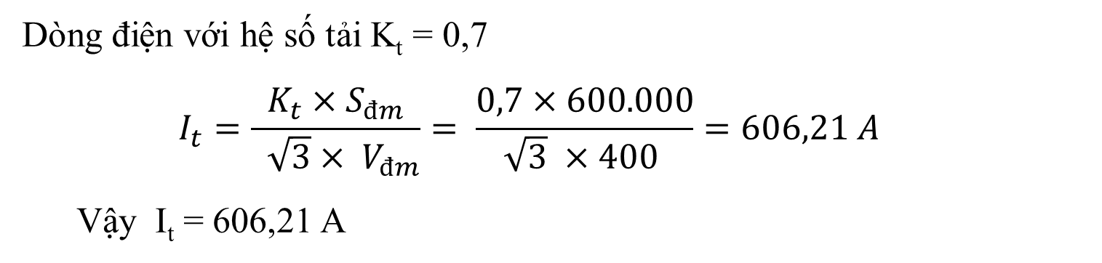
Dòng điện với hệ số tải K_{t} = 0,7
$$I_{t}=\frac{K_{t}×S_{đm}}{ \sqrt{3}× V_{đm}}= \frac{0,7×600.000}{\sqrt{3} ×400 }=606,21 A$$
Vậy I_{t} = 606,21 A
Câu 7
Cho máy phát điện đồng bộ ba pha công suất 700 kVA, điện áp 254 V/440 V, tần số 60 Hz, dây quấn stator đấu Y₀. Nếu điện áp cấp đến tải bằng định mức, hệ số tải 0,6; hệ số công suất của tải 0,8; tính dòng điện máy phát cấp cho tải ?
Dòng điện với hệ số tải K_{t} = 0,6
$$I_{t}=\frac{K_{t}×S_{đm}}{ \sqrt{3}× V_{đm}}= \frac{0,6×700.000}{\sqrt{3} ×440 }=551,1 A$$
Vậy I_{t} = 551,1 A

Slide 12
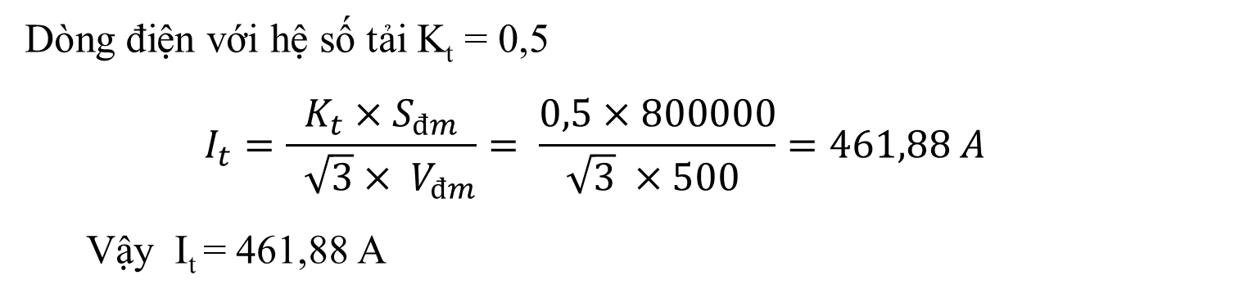
Câu 8
Cho máy phát điện đồng bộ ba pha công suất 800 kVA, điện áp 288 V/500 V, tần số 60 Hz, hệ số công suất 0,8, dây quấn stator đấu Y₀. Nếu điện áp cấp đến tải bằng định mức, hệ số tải 0,5, hệ số công suất của tải 0,8; tính dòng điện máy phát cấp cho tải ?
Dòng điện với hệ số tải K_{t} = 0,5
$$I_{t}=\frac{K_{t}×S_{đm}}{ \sqrt{3}× V_{đm}}= \frac{0,5×800000}{\sqrt{3} ×500 }=461,88 A$$
Vậy I_{t} = 461,88 A

Slide 13
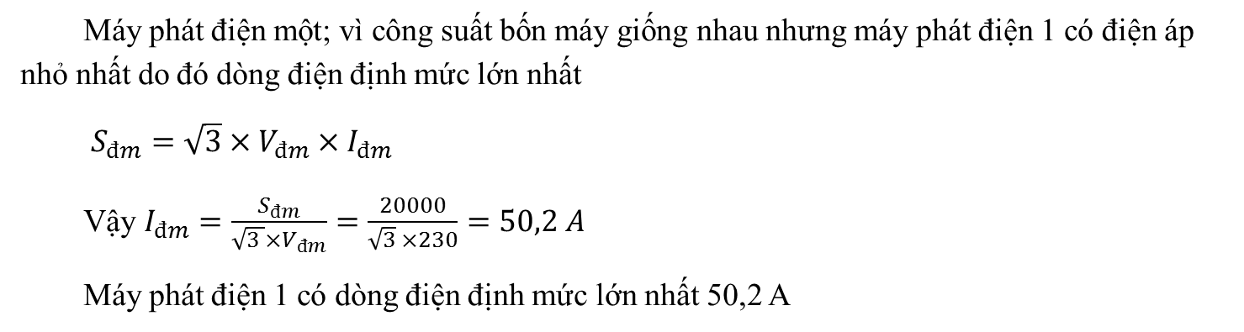
Câu 9
Cho bốn máy phát điện đồng bộ ba pha có thông số:
Máy phát điện 1: công suất liên tục 20 kVA; điện áp 132 V/ 230 V; tần số 50 Hz; tốc độ 1500 vòng/phút; hệ số công suất 0,8; kiểu nối dây: 3 pha, 4 dây;
Máy phát điện 2: công suất liên tục 20 kVA; điện áp 288 V/ 500 V; tần số 50 Hz; tốc độ 1500 vòng/phút; hệ số công suất 0,8; kiểu nối dây: 3 pha, 4 dây;
Máy phát điện 3: công suất liên tục 20 kVA; điện áp 254 V/ 440 V; tần số 50 Hz; tốc độ 1500 vòng/phút; hệ số công suất 0,8; kiểu nối dây: 3 pha, 4 dây;
Máy phát điện 4: công suất liên tục 20 kVA; điện áp 230 V/ 400 V; tần số 50 Hz; tốc độ 1500 vòng/phút; hệ số công suất 0,8; kiểu nối dây: 3 pha, 4 dây.
Máy phát điện đồng bộ ba pha nào có dòng điện định mức lớn nhất?
Máy phát điện một; vì công suất bốn máy giống nhau nhưng máy phát điện 1 có điện áp nhỏ nhất do đó dòng điện định mức lớn nhất
$S_{đm}=\sqrt{3}×V_{đm}×I_{đm}$
Vậy $I_{đm}=\frac{S_{đm}}{\sqrt{3 }×V_{đm}}=\frac{20000}{\sqrt{3} ×230}=50,2 A$
Máy phát điện 1 có dòng điện định mức lớn nhất 50,2 A

Slide 14
BT MĐDB _TỐC ĐỘ_CẤP ĐỘ 2
Câu 1
Máy phát điện đồng bộ ba pha có thông số: Tổ máy phát – đầu phát: công suất liên tục 200 kVA; công suất dự phòng 220 kVA; điện áp 230 V/400 V; tần số 50 Hz. Động cơ Diesel: công suất duy trì (kW/1500tr/mn) 183 kW; tốc độ 1500 vòng/phút. Tốc độ rotor của máy điện đồng bộ ba pha ?
Trục động cơ Diesel có tốc độ 1500 vòng/phút nối đồng trục với trục rotor máy phát; vì vậy nên tốc độ rotor máy phát là 1500 vòng/phút
Câu 2
Máy phát điện đồng bộ ba pha có thông số: Tổ máy phát – đầu phát: công suất liên tục 182 kVA; công suất dự phòng 200 kVA; điện áp 230 V/400 V; 4 cực; hệ số công suất 0,8. Động cơ Diesel: công suất liên tục (kW/1500tr/mn) 163 kW. Máy phát điện đang khởi động, đo tần số 49 Hz. Hãy tính tốc độ rotor của máy phát ?

Slide 15
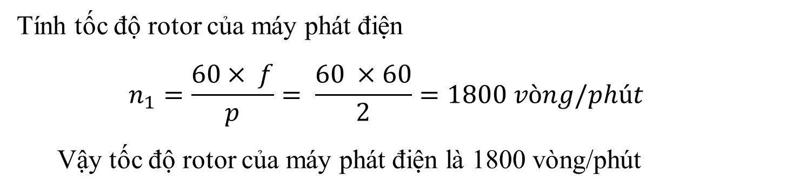
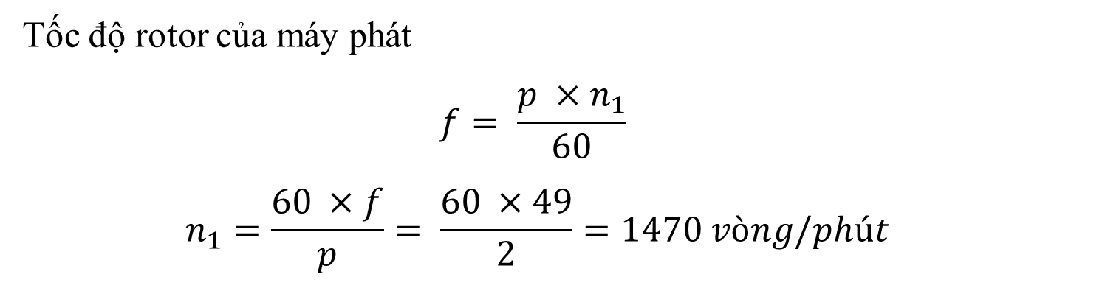
Tốc độ rotor của máy phát
$$f= \frac{p ×n_{1}}{60}$$
$$n_{1}=\frac{60 ×f}{p}= \frac{60 ×49}{2}=1470 vòng/phút$$
Câu 3
Cho máy phát điện đồng bộ ba pha có thông số: Tổ máy phát – đầu phát: công suất liên tục 66 kVA; công suất dự phòng 72 kVA; điện áp 230 V/ 400 V; tần số 60 Hz; số cực: 4; hệ số công suất 0,8. Động cơ Diesel: công suất liên tục 60 kW. Hãy tính tốc độ rotor của máy phát điện ?
Tính tốc độ rotor của máy phát điện
$$n_{1}=\frac{60× f}{p}= \frac{60 ×60}{2}=1800 vòng/phút$$
Vậy tốc độ rotor của máy phát điện là 1800 vòng/phút

Slide 16
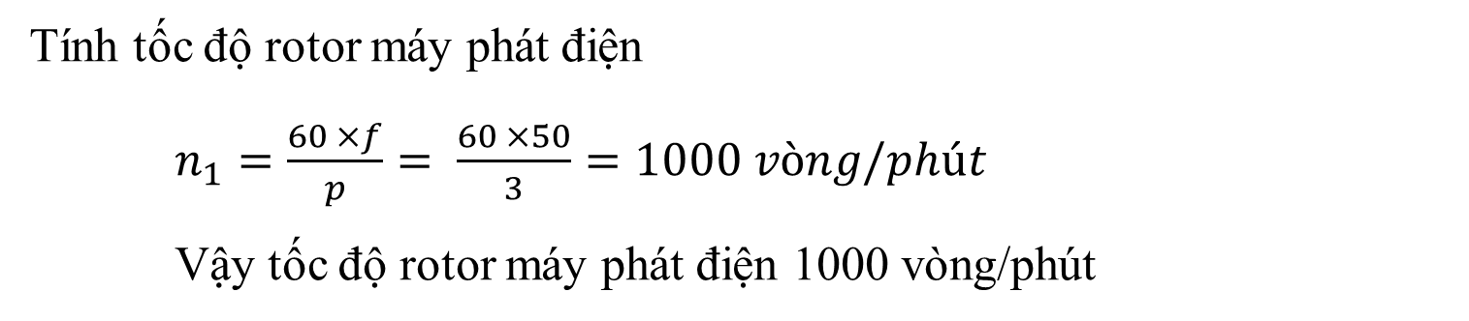
Câu 4
Cho máy phát điện đồng bộ ba pha có thông số: Công suất liên tục 1500 kVA; điện áp 230 V/400 V; tần số 50 Hz; số cực 6; kiểu đấu dây: 3 pha, 4 dây. Tính tốc độ quay của rotor máy phát điện ?
Tính tốc độ rotor máy phát điện
$n_{1}=\frac{60 ×f}{p}= \frac{60 ×50}{3}=1000 vòng/phút$
Vậy tốc độ rotor máy phát điện 1000 vòng/phút

Slide 17
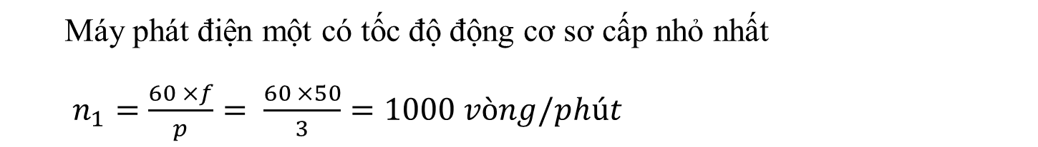
Câu 6
Cho bốn máy phát điện đồng bộ ba pha có thông số:
Máy phát điện 1: công suất liên tục: 2000 kVA; điện áp 230 V/ 400 V; tần số 50 Hz; số cực 6; kiểu nối dây: Y₀;
Máy phát điện 2: công suất liên tục: 2000 kVA; điện áp 254 V/ 440 V; tần số 60 Hz; số cực 4; kiểu nối dây: Y₀;
Máy phát điện 3: công suất liên tục: 2000 kVA; điện áp 230 V/ 400 V; tần số 50 Hz; số cực 4; kiểu nối dây: Y₀;
Máy phát điện 4: công suất liên tục: 2000 kVA; điện áp 254 V/ 440 V; tần số 60 Hz; số cực 6; kiểu nối dây: Y₀.
Máy phát điện nào có tốc độ động cơ sơ cấp nhỏ nhất ?
Máy phát điện một có tốc độ động cơ sơ cấp nhỏ nhất
$n_{1}=\frac{60 ×f}{p}= \frac{60 ×50}{3}=1000 vòng/phút$

Slide 18
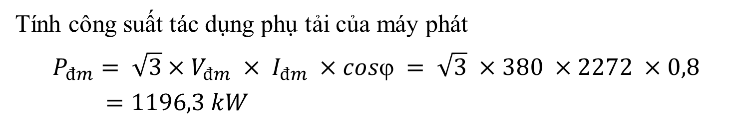
Câu 2
Máy phát điện đồng bộ ba pha có thông số: Tổ máy phát – đầu phát: công suất dự phòng 1650 kVA; điện áp 220 V/380 V; hệ số công suất 0,8; tần số 50 Hz; kiểu nối dây: 3 pha, 4 dây. Máy phát đang hoạt động đo dòng điện 2272 A, điện áp 380 V, hệ số công suất tải 0,8. Hãy tính công suất tác dụng của phụ tải máy phát ?
Tính công suất tác dụng phụ tải của máy phát
$$P_{đm}= \sqrt{3}×V_{đm} × I_{đm} ×cosϕ = \sqrt{3} ×380 ×2272 ×0,8=1196,3 kW$$
Câu 3
Cho máy phát điện đồng bộ ba pha có thông số: Tổ máy phát – đầu phát: công suất liên tục 160 kVA; công suất dự phòng 175 kVA; điện áp 230 V/400 V; hệ số công suất 0,8; tần số 50 Hz. Động cơ Diesel: công suất liên tục (kW/1500tr/mn) 163 kW. Máy phát điện đang hoạt động đo được thông số: dòng điện 240 A, điện áp 390 V, hệ số công suất 0,8. Hỏi máy phát điện đang làm việc ở trạng thái nào ?

Slide 19
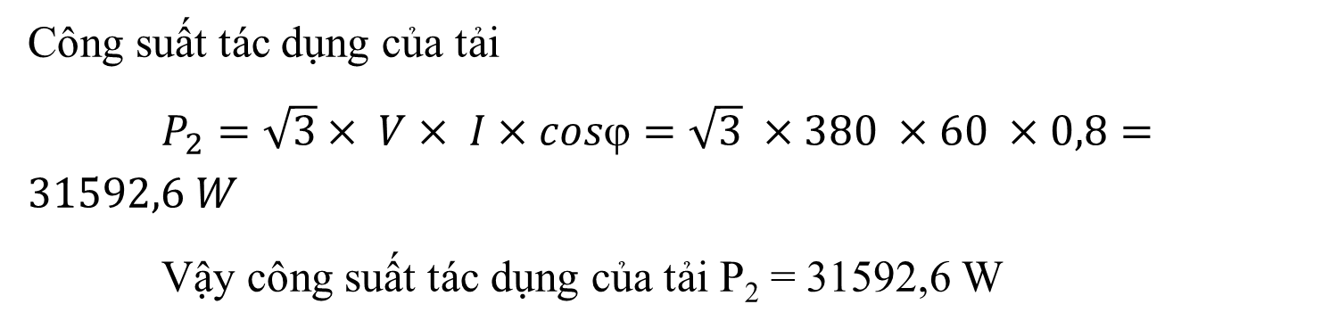
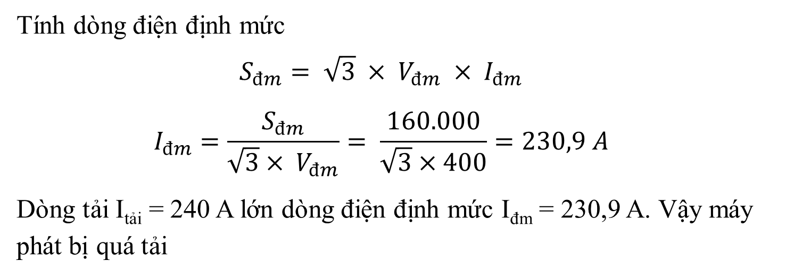
Tính dòng điện định mức
$$S_{đm}= \sqrt{3} × V_{đm} × I_{đm}$$
$$I_{đm}=\frac{S_{đm}}{\sqrt{3}× V_{đm}}= \frac{160.000}{\sqrt{3}×400}=230,9 A$$
Dòng tải I_{tải} = 240 A lớn dòng điện định mức I_{đm} = 230,9 A. Vậy máy phát bị quá tải
Câu 4
Cho máy phát điện đồng bộ ba pha đang hoạt động, đo dòng điện 60 A, điện áp 380 V, hệ số công suất tải 0,8. Tính công suất tác dụng của tải ?
Công suất tác dụng của tải
$P_{2}=\sqrt{3}× V× I×cosϕ=\sqrt{3} ×380 ×60 ×0,8=31592,6 W$
Vậy công suất tác dụng của tải P₂ = 31592,6 W

Slide 20
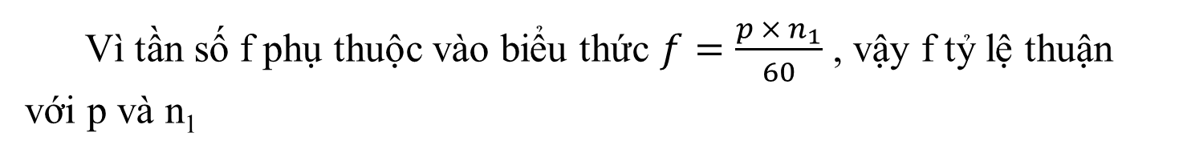
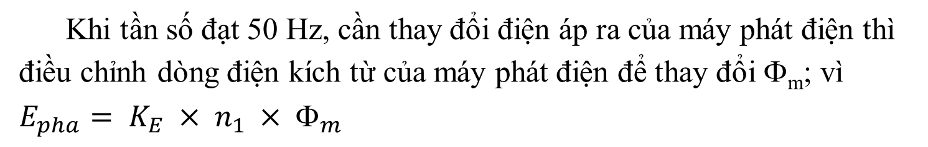
Câu 5
Khi vận hành (thủ công) máy phát điện đồng bộ ba pha; giả sử tần số đạt được 50 Hz; cần điều chỉnh điện áp ra của máy phát điện người vận hành phải điều chỉnh thông số ?
Khi tần số đạt 50 Hz, cần thay đổi điện áp ra của máy phát điện thì điều chỉnh dòng điện kích từ của máy phát điện để thay đổi Φ_{m}; vì $E_{pha}= K_{E} × n_{1} × _{m}$
Câu 6
Khi vận hành (thủ công) máy phát điện đồng bộ ba pha; cần điều chỉnh tần số f của máy phát người ta điều chỉnh thông số ?
Vì tần số f phụ thuộc vào biểu thức $f=\frac{p × n_{1}}{60}$ , vậy f tỷ lệ thuận với p và n₁

Slide 21
Câu 7
Máy phát điện đồng bộ ba pha có máy phát kích từ đầu trục; nguồn điện một chiều cấp vào phần cảm máy phát chính thường không phẳng; để nguồn điện một chiều phẳng thì phải tăng tần số của máy phát đầu trục trong phạm vi ?
Tần số nằm trong phạm vi f = (120 → 240) Hz
Câu 8
Máy phát điện xoay chiều đồng bộ ba pha có máy phát kích từ đầu trục; số cực từ của máy phát đầu trục lớn hơn số cực của máy phát chính trong phạm vi ?
Số cực từ của máy phát điện đầu trục lớn hơn số cực của máy phát chính từ 3 đến 6 lần

Slide 22
Câu 9
Cho bốn máy phát điện đồng bộ ba pha có thông số:
Máy phát điện 1: công suất liên tục 15 kVA; điện áp 288 V/ 500 V; tần số 50 Hz; tốc độ 1500 vòng/phút; kiểu nối dây: Y₀;
Máy phát điện 2: công suất liên tục 15 kVA; điện áp 254 V/ 440 V; tần số 50 Hz; tốc độ 1500 vòng/phút; kiểu nối dây:Y₀;
Máy phát điện 3: công suất liên tục 15 kVA; điện áp 230 V/ 400 V; tần số 50 Hz; tốc độ 1500 vòng/phút; kiểu nối dây: Y₀;
Máy phát điện 4: công suất liên tục 15 kVA; điện áp 132 V/ 230 V; tần số 50 Hz; tốc độ 1500 vòng/phút; kiểu nối dây: Y₀.
Bộ dây stator (phần ứng) của máy phát điện đồng bộ ba pha nào có số vòng dây lớn nhất?

Slide 23
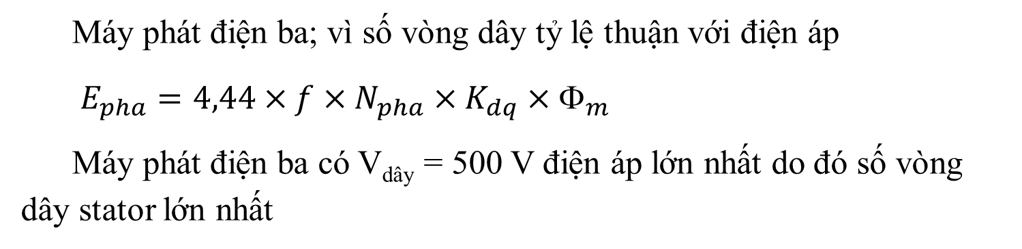
Máy phát điện ba; vì số vòng dây tỷ lệ thuận với điện áp
$E_{pha}=4,44×f×N_{pha}×K_{dq}×_{m}$
Máy phát điện ba có V_{dây} = 500 V điện áp lớn nhất do đó số vòng dây stator lớn nhất
Câu 10
Máy phát điện đồng bộ ba pha có máy phát kích từ đầu trục; máy phát chính có số cực 2p = 4. Máy phát kích từ đầu trục có số cực trong pham vi ?
Số cực từ của máy phát điện đầu trục lớn hơn số cực của máy phát chính từ 3 đến 6 lần. Vậy số cực của máy phát đầu trục 2p = (12 → 18)

Slide 24
Câu 11
Cho bốn máy phát điện đồng bộ ba pha có thông số:
Máy phát điện 1: công suất liên tục 60 kVA; điện áp 132 V/ 230 V; tần số 50 Hz; tốc độ 1500 vòng/phút; kiểu nối dây: Y₀;
Máy phát điện 2: công suất liên tục 60 kVA; điện áp 288 V/ 500 V; tần số 50 Hz; tốc độ 1500 vòng/phút; kiểu nối dây: Y₀;
Máy phát điện 3: công suất liên tục 60 kVA; điện áp 254 V/ 440 V; tần số 50 Hz; tốc độ 1500 vòng/phút; kiểu nối dây: Y₀;
Máy phát điện 4: công suất liên tục 60 kVA; điện áp 230 V/ 400 V; tần số 50 Hz; tốc độ 1500 vòng/phút; kiểu nối dây: Y₀.
Máy phát điện nào có tiết diện bộ dây quấn stator (phần ứng) lớn nhất?
Máy phát điện 1: Vì máy phát 1 có điện áp thấp nhất; dòng điện lớn nhất vậy tiết diện dây quấn stator lớn nhất

Slide 25
Câu 12
Để hòa hai máy phát điện xoay chiều đồng bộ ba pha làm việc song song với nhau cần điều kiện ?
Hai máy phát điện đồng bộ ba pha làm việc song song với nhau cầu thỏa 4 điều kiện sau:
Điện áp của máy phát điện 1 bằng điện áp của máy phát điện 2 (V_{P1} = V_{P2})
Tần số máy phát điện 1 bằng tần số máy phát điện 2 (f_{p1} = f_{p2})
Điện áp pha máy của máy phát điện 1 trùng pha với điện áp pha máy phát 2
Máy phát điện 1 và máy phát điện 2 cùng thứ tự pha

Slide 26
Câu 13
Để hòa máy phát điện xoay chiều đồng bộ ba pha làm việc song song với hệ thống điện cần điều kiện ?
Máy phát điện đồng bộ ba pha làm việc song song với hệ thống điện cần thỏa 3 điều kiện sau:
Điện áp của máy phát điện bằng điện áp của lưới điện (V_{P} = V_{L})
Tần số máy phát điện bằng tần số của lưới điện (f_{P} = f_{L})
Điện áp pha của máy phát điện trùng pha với điện áp pha của lưới điện
Câu 14: Máy phát điện đồng bộ ba pha có thông số: Tổ máy phát – đầu phát: công suất dự phòng 1375 kVA; điện áp dây 380 V; dòng điện 1930 A; hệ số công suất 0,8, tần số 50 Hz. Động cơ Diesel: công suất liên tục (kW/1500tr/mn) 1110 kW. Máy phát cung cấp điện cho phụ tải với điện áp, dòng điện và hệ số công suất định mức; tính công biểu kiến định mức của máy phát ?

Slide 27
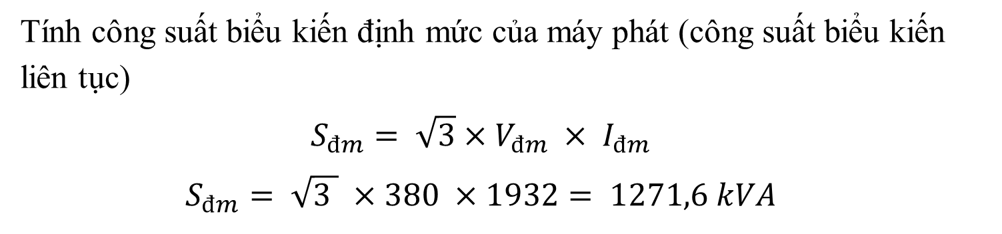
Tính công suất biểu kiến định mức của máy phát (công suất biểu kiến liên tục)
$$S_{đm}= \sqrt{3}×V_{đm} × I_{đm}$$
$$S_{đm}= \sqrt{3 } ×380 ×1932= 1271,6 kVA$$
Câu 15
Một trong những yêu cầu kỹ thuật về thông số của dây quấn stator (phần ứng) máy phát điện đồng bộ ba pha ?
Có cùng tiết diện dây, số vòng dây trong các bối dây phải bằng nhau
Câu 16
Dùng loại máy điện nào sau đây để bù hệ số công suất cho mạng điện hạ thế ?
Máy phát điện đồng bộ ba pha

Slide 28
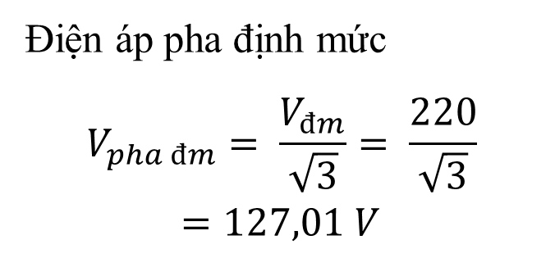
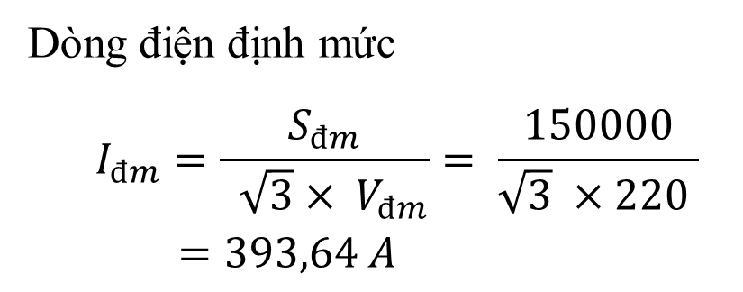
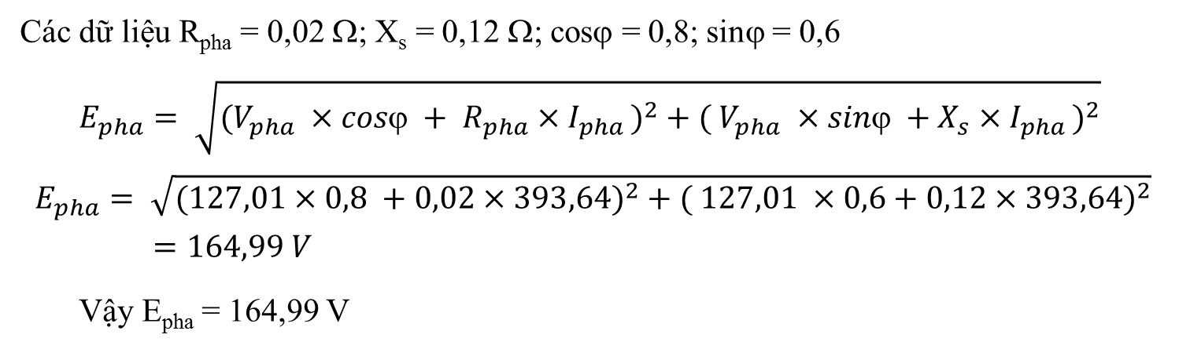
BT MĐDB _SỨC ĐIỆN ĐỘNG_CẤP ĐỘ 3
Câu 1
Cho máy phát điện đồng bộ ba pha công suất 150 kVA, điện áp dây 220 V, dây quấn stator đấu Y₀. Cho điện kháng đồng bộ 0,12 [Ω /pha], điện trở dây quấn phần ứng 0,02 [Ω/pha]. Hệ số công suất tải 0,8 (trễ); tính sức điện động pha với tải định mức ?
Dòng điện định mức
$$I_{đm}=\frac{S_{đm}}{ \sqrt{3}× V_{đm}}= \frac{150000}{\sqrt{3} ×220 }=393,64 A$$
Điện áp pha định mức
$$V_{pha đm}= \frac{V_{đm}}{\sqrt{3}}= \frac{220}{\sqrt{3}}=127,01 V$$
Các dữ liệu R_{pha} = 0,02 Ω; X_{s} = 0,12 Ω; cosϕ = 0,8; sinϕ = 0,6
$$E_{pha}= \sqrt{({V_{pha} ×cosϕ + R_{pha}×I_{pha })}^{2}+( {V_{pha} ×sinϕ +X_{s}×I_{pha })}^{2}}$$
$$E_{pha}= \sqrt{({127,01×0,8 +0,02×393,64)}^{2}+( {127,01 ×0,6+0,12×393,64)}^{2}}=164,99 V$$
Vậy E_{pha} = 164,99 V

Slide 29
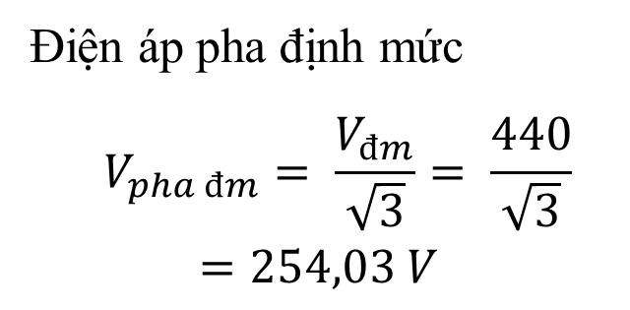
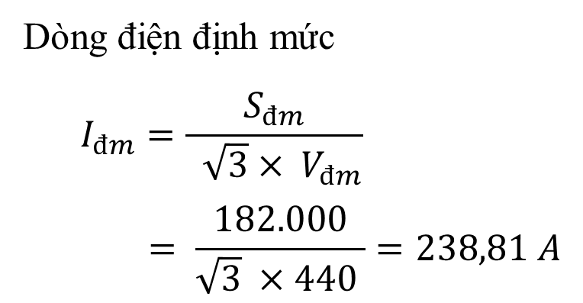
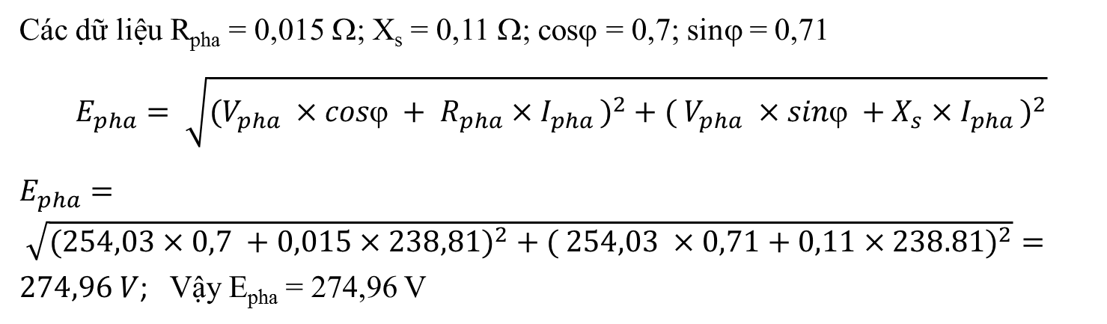
Câu 2
Cho máy phát điện đồng bộ ba pha công suất 182 kVA, điện áp dây 440 V, dây quấn stator đấu Y₀. Cho điện kháng đồng bộ 0,11 [Ω /pha], điện trở dây quấn phần ứng 0,015 [Ω/pha]. Hệ số công suất tải 0,7 (trễ); tính sức điện động pha với tải định mức ?
Dòng điện định mức
$$I_{đm}=\frac{S_{đm}}{ \sqrt{3}× V_{đm}}= \frac{182.000}{\sqrt{3} ×440 }=238,81 A$$
Điện áp pha định mức
$$V_{pha đm}= \frac{V_{đm}}{\sqrt{3}}= \frac{440}{\sqrt{3}}=254,03 V$$
Các dữ liệu R_{pha} = 0,015 Ω; X_{s} = 0,11 Ω; cosϕ = 0,7; sinϕ = 0,71
$$E_{pha}= \sqrt{({V_{pha} ×cosϕ + R_{pha}×I_{pha })}^{2}+( {V_{pha} ×sinϕ +X_{s}×I_{pha })}^{2}}$$
$E_{pha}= \sqrt{({254,03×0,7 +0,015×238,81)}^{2}+( {254,03 ×0,71+0,11×238.81)}^{2}}=274,96 V$; Vậy E_{pha} = 274,96 V

Slide 30
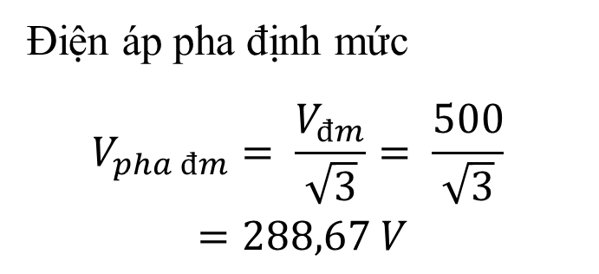
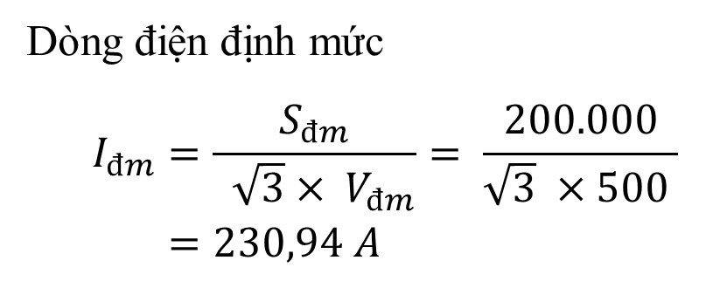
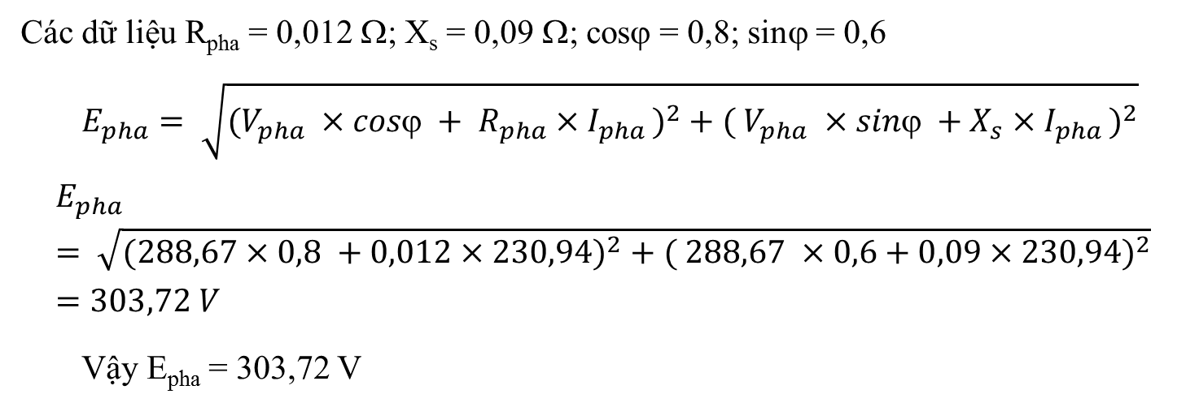
Câu 3
Cho máy phát điện đồng bộ ba pha công suất 200 kVA, điện áp dây 500 V, dây quấn stator đấu Y₀. Cho điện kháng đồng bộ 0,09 [Ω /pha], điện trở dây quấn phần ứng 0,012 [Ω/pha]. Hệ số công suất tải 0,8 (trễ); tính sức điện động pha với tải định mức ?
Dòng điện định mức
$$I_{đm}=\frac{S_{đm}}{ \sqrt{3}× V_{đm}}= \frac{200.000}{\sqrt{3} ×500 }=230,94 A$$
Điện áp pha định mức
$$V_{pha đm}= \frac{V_{đm}}{\sqrt{3}}= \frac{500}{\sqrt{3}}=288,67 V$$
Các dữ liệu R_{pha} = 0,012 Ω; X_{s} = 0,09 Ω; cosϕ = 0,8; sinϕ = 0,6
$$E_{pha}= \sqrt{({V_{pha} ×cosϕ + R_{pha}×I_{pha })}^{2}+( {V_{pha} ×sinϕ +X_{s}×I_{pha })}^{2}}$$
$$E_{pha}= \sqrt{({288,67×0,8 +0,012×230,94)}^{2}+( {288,67 ×0,6+0,09×230,94)}^{2}}=303,72 V$$
Vậy E_{pha} = 303,72 V

Slide 31
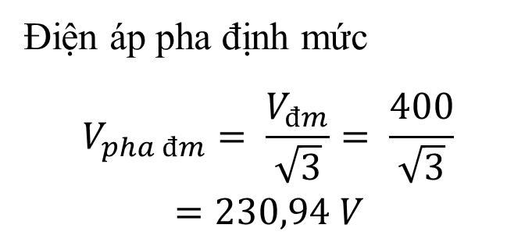
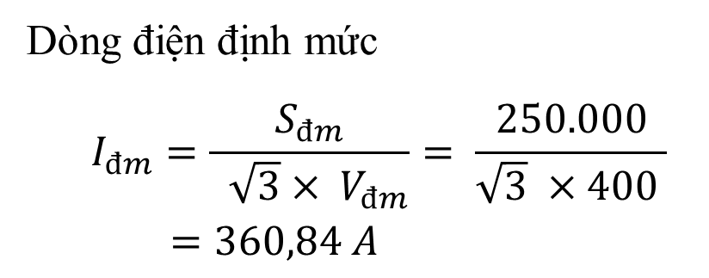
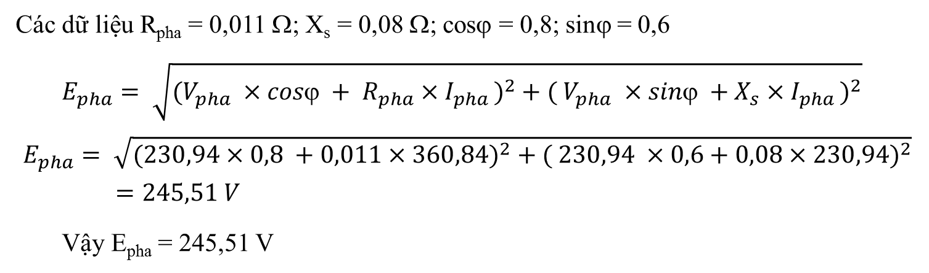
Câu 4
Cho máy phát điện đồng bộ ba pha công suất 250 kVA, điện áp dây 400 V, dây quấn stator đấu Y₀. Cho điện kháng đồng bộ 0,08 [Ω /pha], điện trở dây quấn phần ứng 0,011 [Ω/pha]. Hệ số công suất tải 0,8 (trễ); tính sức điện động pha với tải định mức ?
Dòng điện định mức
$$I_{đm}=\frac{S_{đm}}{ \sqrt{3}× V_{đm}}= \frac{250.000}{\sqrt{3} ×400 }=360,84 A$$
Điện áp pha định mức
$$V_{pha đm}= \frac{V_{đm}}{\sqrt{3}}= \frac{400}{\sqrt{3}}=230,94 V$$
Các dữ liệu R_{pha} = 0,011 Ω; X_{s} = 0,08 Ω; cosϕ = 0,8; sinϕ = 0,6
$$E_{pha}= \sqrt{({V_{pha} ×cosϕ + R_{pha}×I_{pha })}^{2}+( {V_{pha} ×sinϕ +X_{s}×I_{pha })}^{2}}$$
$$E_{pha}= \sqrt{({230,94×0,8 +0,011×360,84)}^{2}+( {230,94 ×0,6+0,08×230,94)}^{2}}=245,51 V$$
Vậy E_{pha} = 245,51 V

Slide 32
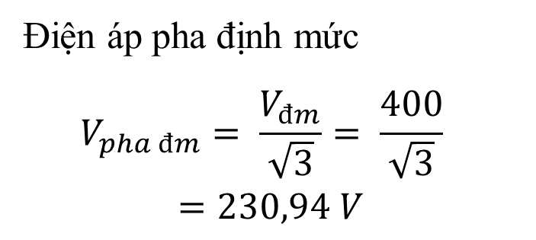
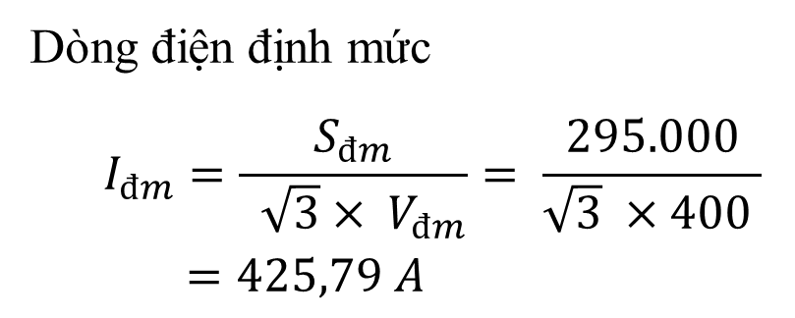
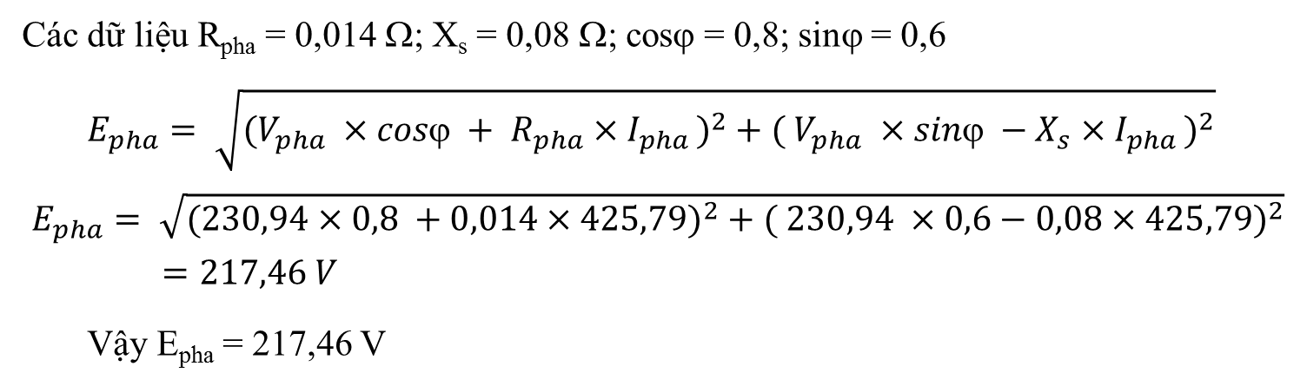
Câu 5
Cho máy phát điện đồng bộ ba pha công suất 295 kVA, điện áp dây 400 V, dây quấn stator đấu Y₀. Cho điện kháng đồng bộ 0,08 [Ω /pha], điện trở dây quấn phần ứng 0,014 [Ω/pha]. Hệ số công suất tải 0,8 (sớm); tính sức điện động pha với tải định mức ?
Dòng điện định mức
$$I_{đm}=\frac{S_{đm}}{ \sqrt{3}× V_{đm}}= \frac{295.000}{\sqrt{3} ×400 }=425,79 A$$
Điện áp pha định mức
$$V_{pha đm}= \frac{V_{đm}}{\sqrt{3}}= \frac{400}{\sqrt{3}}=230,94 V$$
Các dữ liệu R_{pha} = 0,014 Ω; X_{s} = 0,08 Ω; cosϕ = 0,8; sinϕ = 0,6
$$E_{pha}= \sqrt{({V_{pha} ×cosϕ + R_{pha}×I_{pha })}^{2}+( {V_{pha} ×sinϕ −X_{s}×I_{pha })}^{2}}$$
$$E_{pha}= \sqrt{({230,94×0,8 +0,014×425,79)}^{2}+( {230,94 ×0,6−0,08×425,79)}^{2}}=217,46 V$$
Vậy E_{pha} = 217,46 V

Slide 33
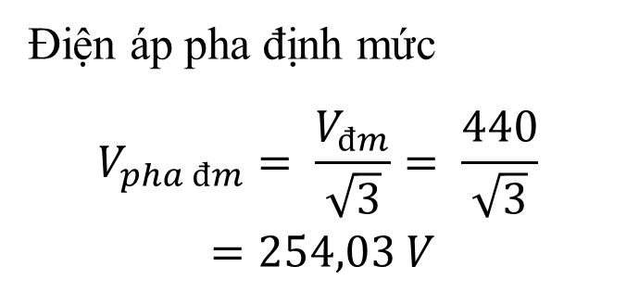
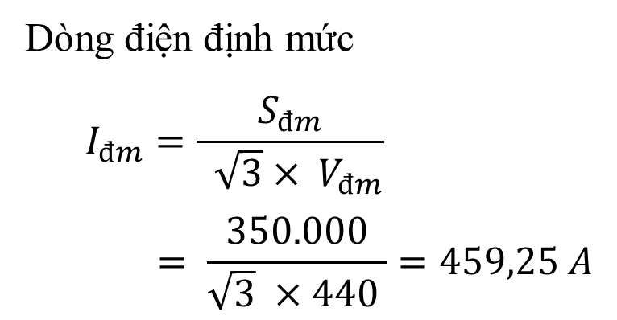
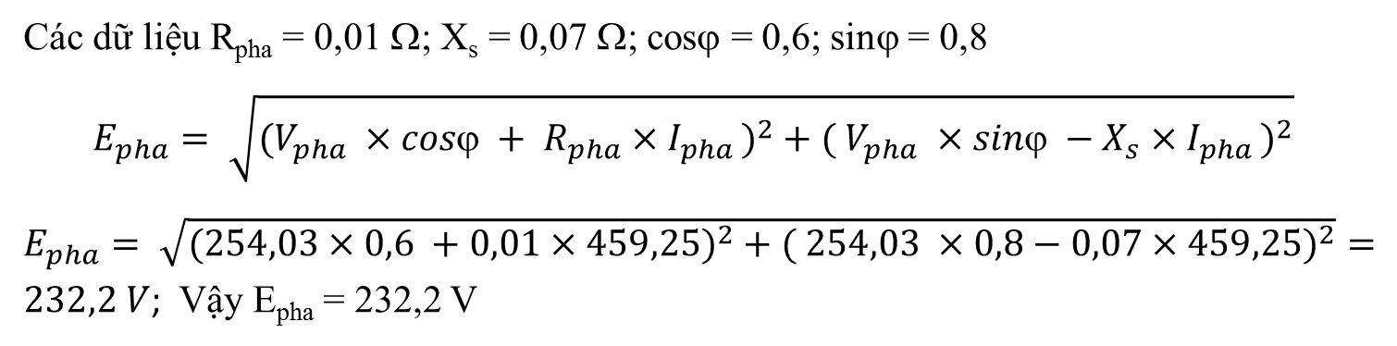
Câu 6
Cho máy phát điện đồng bộ ba pha công suất 350 kVA, điện áp dây 440 V, dây quấn stator đấu Y₀. Cho điện kháng đồng bộ 0,07 [Ω /pha], điện trở dây quấn phần ứng 0,01 [Ω/pha]. Hệ số công suất tải là 0,6 (sớm); tính sức điện động pha với tải định mức ?
Dòng điện định mức
$$I_{đm}=\frac{S_{đm}}{ \sqrt{3}× V_{đm}}= \frac{350.000}{\sqrt{3} ×440 }=459,25 A$$
Điện áp pha định mức
$$V_{pha đm}= \frac{V_{đm}}{\sqrt{3}}= \frac{440}{\sqrt{3}}=254,03 V$$
Các dữ liệu R_{pha} = 0,01 Ω; X_{s} = 0,07 Ω; cosϕ = 0,6; sinϕ = 0,8
$$E_{pha}= \sqrt{({V_{pha} ×cosϕ + R_{pha}×I_{pha })}^{2}+( {V_{pha} ×sinϕ −X_{s}×I_{pha })}^{2}}$$
$E_{pha}= \sqrt{({254,03×0,6 +0,01×459,25)}^{2}+( {254,03 ×0,8−0,07×459,25)}^{2}}=232,2 V$; Vậy E_{pha} = 232,2 V

Slide 34
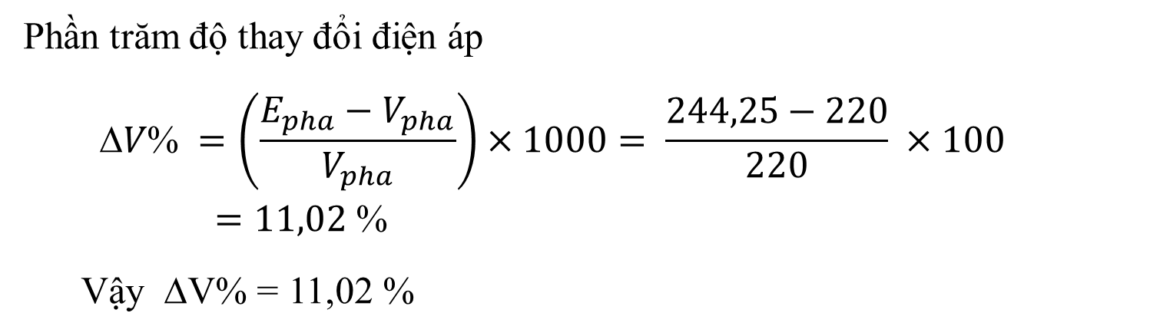
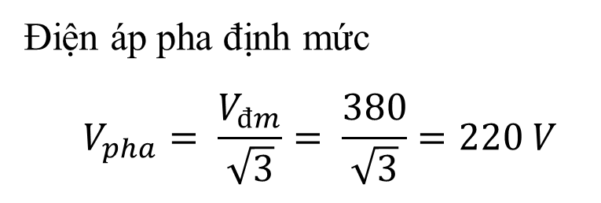
BT MĐDB _TỔNG HỢP_CẤP ĐỘ 3
Câu 1
Cho máy phát điện đồng bộ ba pha công suất 30 kVA, điện áp dây 380 V, tần số 50 Hz, hệ số công suất 0,8, dây quấn stator đấu Y₀. Nếu điện áp cấp đến tải bằng định mức, cho E_{pha} = 244,25 V; tính phần trăm độ thay đổi điện áp khi máy phát đầy tải ?
Điện áp pha định mức
$$V_{pha}= \frac{V_{đm}}{\sqrt{3}}= \frac{380}{\sqrt{3}}=220 V$$
Phần trăm độ thay đổi điện áp
$$V =\left(\frac{E_{pha}−V_{pha}}{V_{pha}}\right)×1000= \frac{244,25−220}{220} ×100=11,02 $$
Vậy ΔV% = 11,02 %

Slide 35
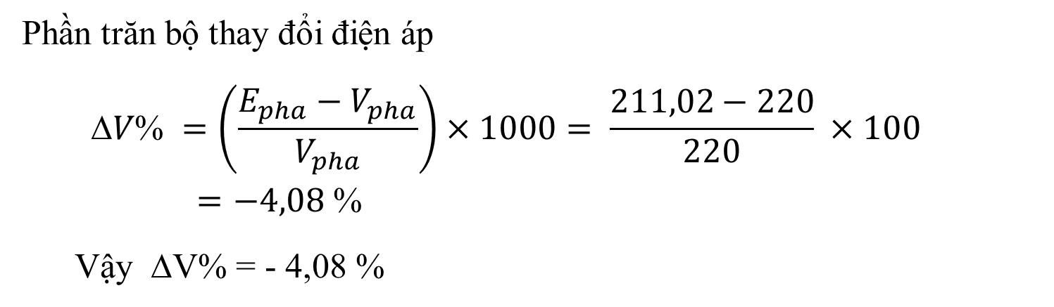
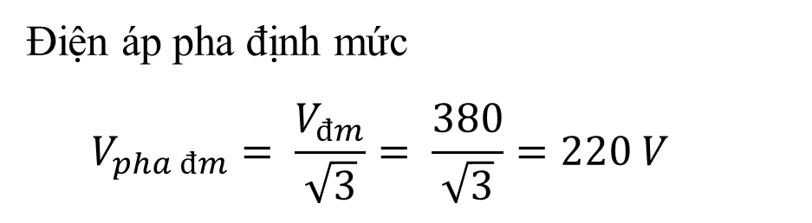
Câu 2
Cho máy phát điện đồng bộ ba pha công suất 20 kVA, điện áp dây 380 V, tần số 50 Hz, hệ số công suất 0,8, dây quấn stator đấu Y₀. Nếu điện áp cấp đến tải bằng định mức, cho E_{pha} = 211,02 V; tính phần trăm độ thay đổi điện áp khi máy phát đầy tải ?
Điện áp pha định mức
$$V_{pha đm}= \frac{V_{đm}}{\sqrt{3}}= \frac{380}{\sqrt{3}}=220 V$$
Phần trăn bộ thay đổi điện áp
$$V =\left(\frac{E_{pha}−V_{pha}}{V_{pha}}\right)×1000= \frac{211,02−220}{220} ×100=−4,08 $$
Vậy ΔV% = - 4,08 %

Slide 36
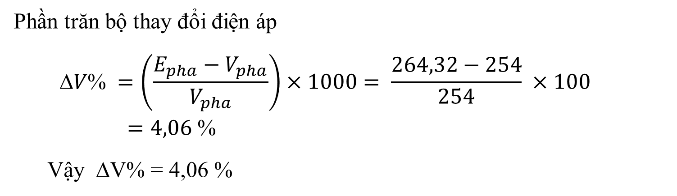

Câu 3
Cho máy phát điện đồng bộ ba pha công suất 50 kVA, điện áp dây 440 V, tần số 60 Hz, hệ số công suất 0,8, dây quấn stator đấu Y₀. Nếu điện áp cấp đến tải bằng định mức, cho E_{pha} = 264,32 V; tính phần trăm độ thay đổi điện áp khi máy phát đầy tải ?
Điện áp pha định mức
$$V_{pha đm}= \frac{V_{đm}}{\sqrt{3}}= \frac{440}{\sqrt{3}}=254 V$$
Phần trăn bộ thay đổi điện áp
$$V =\left(\frac{E_{pha}−V_{pha}}{V_{pha}}\right)×1000= \frac{264,32−254}{254} ×100=4,06 $$
Vậy ΔV% = 4,06 %

Slide 37
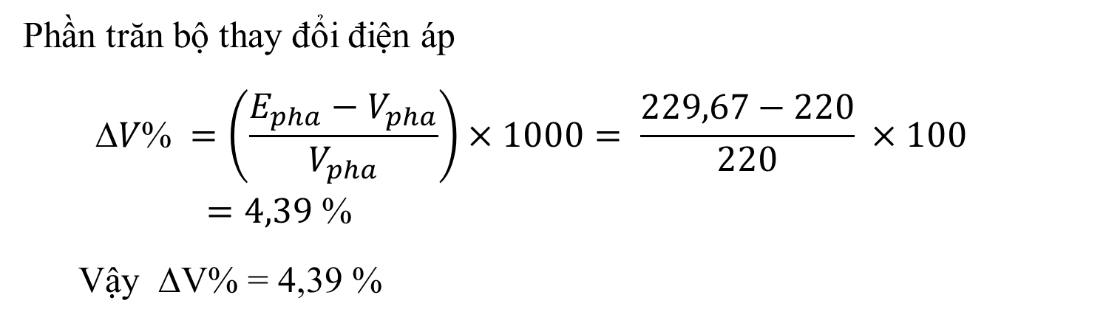

Câu 4
Cho máy phát điện đồng bộ ba pha công suất 60 kVA, điện áp dây 380 V, tần số 50 Hz, hệ số công suất 0,8, dây quấn stator đấu Y₀. Nếu điện áp cấp đến tải bằng định mức, cho E_{pha} = 229,67 V; tính phần trăm độ thay đổi điện áp khi máy phát đầy tải ?
Điện áp pha định mức
$$V_{pha đm}= \frac{V_{đm}}{\sqrt{3}}= \frac{380}{\sqrt{3}}=220 V$$
Phần trăn bộ thay đổi điện áp
$$V =\left(\frac{E_{pha}−V_{pha}}{V_{pha}}\right)×1000= \frac{229,67−220}{220} ×100=4,39 $$
Vậy ΔV% = 4,39 %

Slide 38
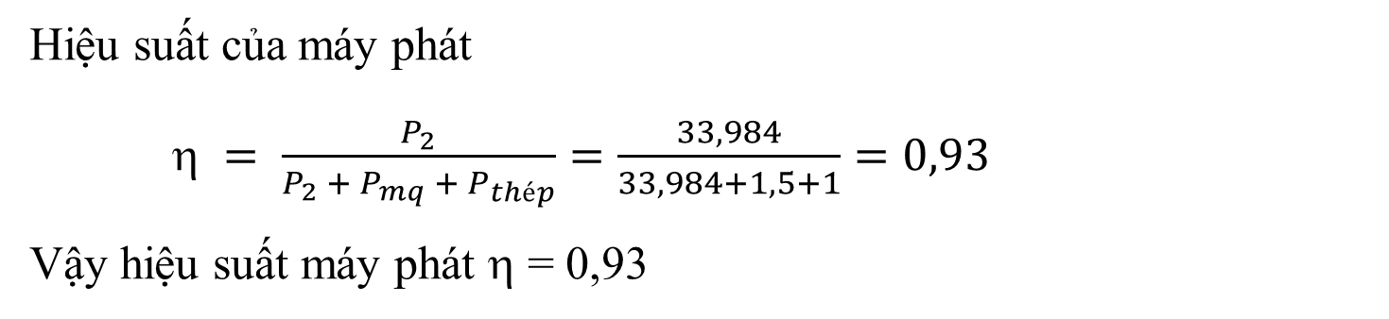
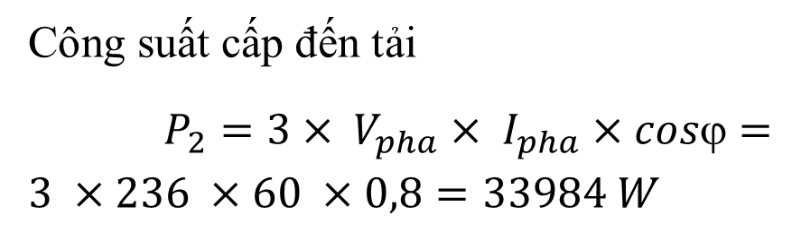
Câu 5
Cho máy phát điện đồng bộ ba pha đang hoạt động với tải định mức: đo dòng điện phần ứng 60 A, điện áp pha 236 V, hệ số công suất 0,8, tần số 50 Hz. Bộ dây quấn stator đấu Y₀, 4 cực, cho tổn hao ma sát và quạt gió 1,5 kW, tổn hao thép 1 kW, bỏ qua tổn hao dây quấn kích thích. Tính hiệu suất máy phát điện với tải định mức ?
Công suất cấp đến tải
$P_{2}=3× V_{pha}× I_{pha}×cos=3 ×236 ×60 ×0,8=33984 W$
Hiệu suất của máy phát
$ = \frac{P_{2}}{P_{2} + P_{mq} + P_{thép}}=\frac{33,984}{33,984+1,5+1}=0,93$
Vậy hiệu suất máy phát η = 0,93

Slide 39

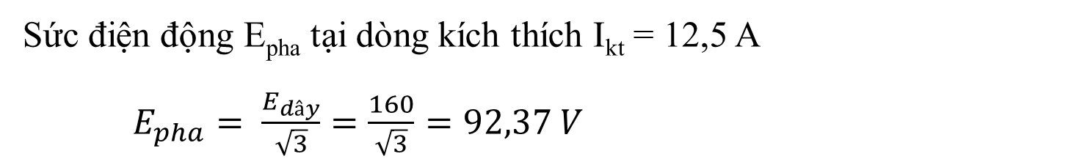
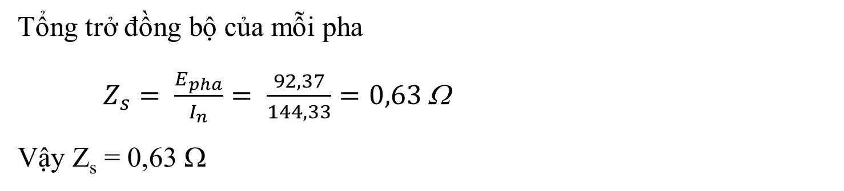
Câu 6
Cho máy phát điện đồng bộ ba pha có công suất 100 kVA, điện áp dây 400 V, tần số 50 Hz, dây quấn stator đấu Y₀. Thử nghiệm không tải: I_{kt} = 12,5 A; E_{dây} = 160 V; thử nghiệm ngắn mạch: I_{kt} = 12,5 A, I_{n} = I_{đm}. Tính tổng trở đồng bộ của mỗi pha ?
Sức điện động E_{pha} tại dòng kích thích I_{kt} = 12,5 A
$E_{pha}= \frac{E_{dây}}{\sqrt{3}}=\frac{160}{\sqrt{3}}=92,37 V$
Dòng điện định mức của máy phát
$I_{đm} = \frac{S_{đm}}{{ \sqrt{3}× V}_{đm}}=\frac{100.000}{ \sqrt{3}× 400}=144, 33 A$
Tổng trở đồng bộ của mỗi pha
$Z_{s}= \frac{E_{pha}}{I_{n}}= \frac{92,37}{144,33}=0,63$Ω
Vậy Z_{s} = 0,63 Ω

Slide 40
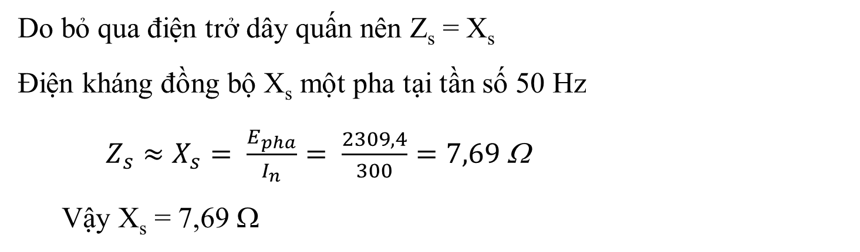
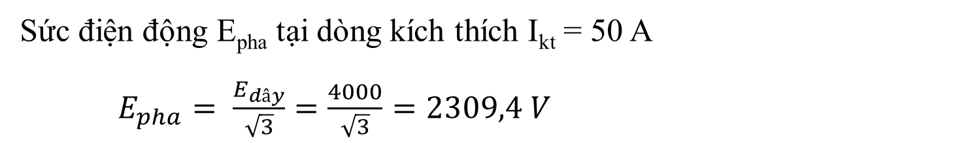
Câu 7
Cho máy phát điện đồng bộ ba pha 6 cực, dây quấn phần ứng đấu Y₀. Thử nghiệm không tải: I_{kt} = 50 A; E_{dây} = 4000 V; f = 50 Hz; thử nghiệm ngắn mạch: I_{kt} = 50 A, I_{n} = 300 A. Bỏ qua điện trở dây quấn và tổn hao thép, giả sử đặc tuyến không tải tuyến tính. Hãy tính điện kháng đồng bộ X_{s} tại tần số 50 Hz ?
Sức điện động E_{pha} tại dòng kích thích I_{kt} = 50 A
$E_{pha}= \frac{E_{dây}}{\sqrt{3}}=\frac{4000}{\sqrt{3}}=2309,4 V$
Do bỏ qua điện trở dây quấn nên Z_{s} = X_{s}
Điện kháng đồng bộ X_{s} một pha tại tần số 50 Hz
$Z_{s}≈X_{s}= \frac{E_{pha}}{I_{n}}= \frac{2309,4}{300}=7,69$Ω
Vậy X_{s} = 7,69 Ω

Slide 41

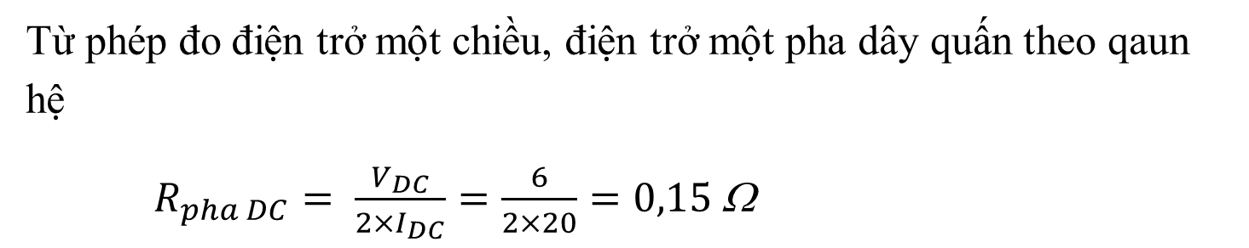
Câu 8
Cho máy phát điện đồng bộ ba pha công suất 500 kVA, điện áp dây 600 V, dây quấn stator đấu Y₀. Thử nghiệm không tải: I_{kt} = 25 A; E_{dây} = 400 V; thử nghiệm ngắn mạch: I_{kt} = 25 A, I_{n} = 481 A. Đo điện trở một chiều của dây quấn stator: cấp nguồn một chiều 6 V vào hai đầu bộ dây đấu Y stator, dòng một chiều ghi nhận 20 A. Biết điện trở xoay chiều bằng 1,25 lần điện trở một chiều. Tính giá trị điện trở pha khi vận hành trong nguồn xoay chiều ?
Từ phép đo điện trở một chiều, điện trở một pha dây quấn theo qaun hệ
$R_{pha DC}= \frac{V_{DC}}{2×I_{DC}}=\frac{6}{2×20}=0,15$Ω
Giá trị điện trở pha khi vận hành trong nguồn áp xoay chiều
$R_{pha AC} =1,25 ×R_{pha DC}=1,25×0,15=0,18$Ω

Slide 42


Câu 9
Cho máy phát điện đồng bộ ba pha công suất 500 kVA, điện áp dây 600 V, dây quấn stator đấu Y₀. Thử nghiệm không tải: I_{kt} = 25 A; E_{dây} = 400 V; thử nghiệm ngắn mạch: I_{kt} = 25 A, I_{n} = 481 A. Tính giá trị tổng trở đồng bộ của mỗi pha ?
Từ thí nghiệm không tải suy ra sức điện động pha tại dòng kích thích I_{kt} = 25 A
$E_{pha }= \frac{E_{dây}}{\sqrt{3}}=\frac{400}{\sqrt{3}}=230,94 V$
Từ thí nghiệm ngắn mạch suy ra tổng trở đồng bộ mỗi pha
$Z_{s} =\frac{E_{pha}}{I_{n}}= \frac{230,94}{481}=0,48$Ω
Vậy Zs = 0,48 Ω

Slide 43


Câu 10
Cho máy phát điện đồng bộ ba pha công suất 500 kVA, điện áp dây 600 V, dây quấn stator đấu Y₀, điện trở một pha 0,187 Ω. Thử nghiệm không tải: I_{kt} = 25 A; E_{dây} = 400 V; thử ngắn mạch: I_{kt} = 25 A, I_{n} = 481 A. Tính giá trị điện kháng đồng bộ của mỗi pha ?
Từ thí nghiệm không tải suy ra sức điện động pha tại dòng kích thích I_{kt} = 25 A
$E_{pha }= \frac{E_{dây}}{\sqrt{3}}=\frac{400}{\sqrt{3}}=230,94 V$
Từ thí nghiệm ngắn mạch suy ra tổng trở đồng bộ mỗi pha
$Z_{s} =\frac{E_{pha}}{I_{n}}= \frac{230,94}{481}=0,48$Ω
Thành phần điện kháng đồng bộ X_{s} của mỗi pha
$X_{s}= \sqrt{Z_{s}^{2}−R_{pha}^{2}}= \sqrt{{0,48}^{2}− {0,187}^{2}}=0,44$Ω

Slide 44


BT MĐDB _TỔNG HỢP_CẤP ĐỘ 4
Câu 1
Cho máy phát điện đồng bộ ba pha đang hoạt động với tải định mức: đo dòng điện phần ứng 60 A, điện áp pha cấp đến tải 236 V, hệ số công suất 0,8, tần số 50 Hz. Bộ dây quấn stator đấu Y₀, 4 cực; biết tổn hao ma sát và quạt gió 1,5 kW, tổn hao thép 1 kW. Tính momen cấp bởi động cơ sơ cấp lúc đầy tải ?
Công suất cấp đến tải
$P_{2}=3× V_{pha}× I_{pha}×cos=3 ×236 ×60 ×0,8=33984 W$
Công suất cơ cung cấp bởi động cơ sơ cấp
$P_{1}= P_{2}+ P_{mq}+ P_{thép}=33984+1500+1000=36484 W$

Slide 45



Tốc độ động cơ sơ cấp
$n_{1}= \frac{60 ×f}{p}= \frac{60 ×50}{2}=1500 vòng/phút$
Momen của đông cơ sơ cấp
$$M_{1}=9,55 × \frac{P_{1}}{n_{1}}=9,55 × \frac{36484}{1500}=232,28 Nm$$
Câu 2
Cho máy phát điện đồng bộ ba pha công suất 100 kVA, điện áp dây 400 V, tần số 50 Hz, dây quấn stator đấu Y₀. Thử nghiệm không tải: I_{kt} = 12,5 A; E_{pha} = 92,37 V; thử nghiệm ngắn mạch: I_{kt} = 12,5 A, I_{n} = I_{đm}; điện trở xoay chiều đo giữa hai đầu ra 0,9 Ω. Tính điện kháng đồng bộ của mỗi pha ?
Dòng điện định mức của máy phát
$I_{đm} = \frac{S_{đm}}{{ \sqrt{3}× V}_{đm}}=\frac{100.000}{ \sqrt{3}× 400}=144, 33 A$

Slide 46



Tổng trở đồng bộ của mỗi pha
$Z_{s}= \frac{E_{pha}}{I_{n}}= \frac{92,37}{144,33}=0,639$Ω
Điện trở một pha
$R_{pha}= \frac{R_{AB}}{2}= \frac{0,9}{2}=0,45$Ω
Thành phần điện kháng đồng bộ X_{s} của mỗi pha
$X_{s}= \sqrt{Z_{s}^{2}− R_{pha}^{2}}= \sqrt{{0,639}^{2}− {0,45}^{2}}=0,50$Ω
Câu 3
Cho máy phát điện đồng bộ ba pha công suất 500 kVA, điện áp dây 600 V, dây quấn stator đấu Y₀, điện trở một pha 0,16 Ω. Thử nghiệm không tải: I_{kt} = 25 A; E_{dây} = 400 V; thử nghiệm ngắn mạch: I_{kt} = 25 A, I_{n} = 481 A. Tính điện kháng đồng bộ mỗi pha ?

Slide 47



Từ thí nghiệm không tải suy ra sức điện động pha tại dòng kích thích I_{kt} = 25 A
$E_{pha }= \frac{E_{dây}}{\sqrt{3}}=\frac{400}{\sqrt{3}}=230,94 V$
Từ thí nghiệm ngắn mạch suy ra tổng trở đồng bộ mỗi pha
$Z_{s} =\frac{E_{pha}}{I_{n}}= \frac{230,94}{481}=0,48$Ω
Thành phần điện kháng đồng bộ X_{s} của mỗi pha
$X_{s}= \sqrt{Z_{s}^{2}−R_{pha}^{2}}= \sqrt{{0,48}^{2}− {0,16}^{2}}=0,45$Ω
Câu 4
Cho máy phát điện đồng bộ ba pha có số cực 4, sức điện động pha 230 V khi phát tại tần số 60 Hz (trạng thái 1). Bây giờ nếu muốn máy phát vẫn cấp sức điện động pha 230 V nhưng tần số vẫn duy trì là 50 Hz (trạng thái 2) thì tốc độ, từ thông của máy phát ?

Slide 48



Tốc độ động cơ sơ cấp tại tần số f = 60 Hz
$$n_{11}=\frac{60 ×f}{p}= \frac{60 ×60 }{2}=1800 vòng/phút$$
Tốc độ động cơ sơ cấp tại tần số f = 50 Hz
$$n_{12}=\frac{60 ×f}{p}= \frac{60 ×50 }{2}=1500 vòng/phút$$
Mối quan hệ từ thông trường hợp 2 so với trường hợp 1
$$\frac{E_{pha 2}}{E_{pha 1}}= \frac{n_{12} ×Φ_{max2} }{n_{11} ×Φ_{max1}}$$
Vậy $_{max2}=\frac{n_{11} × Φ_{max1}}{n_{12}}= \frac{1800 × Φ_{max1} }{1500}=1,2 Φ_{max1}$

Slide 49



Câu 5
Cho máy phát điện đồng bộ ba pha công suất 60 kVA, điện áp dây 380 V, dây quấn stator đấu Y₀. Biết tổng trở đồng bộ một pha của máy phát là ${\overline{Z}}_{s}= R_{pha}+jX_{s}=0,05 +j0,15 [\frac{Ω}{pha}]$. Nếu điện áp cấp đến tải bằng định mức và hệ số công suất tải 0,9 trễ. Tính phần trăm độ thay đổi điện áp khi máy phát đầy tải ?
Dòng điện định mức
$$I_{đm}=\frac{S_{đm}}{ \sqrt{3}× V_{đm}}= \frac{60.000}{\sqrt{3} ×380 }=91,16 A$$
Điện áp pha định mức
$$V_{pha }= \frac{V_{đm}}{\sqrt{3}}= \frac{380}{\sqrt{3}}=220 V$$

Slide 50



Các dữ liệu R_{pha} = 0,05 Ω; X_{s} = 0,15 Ω; cosϕ = 0,9; sinϕ = 0,43
$$E_{pha}= \sqrt{({V_{pha} ×cosϕ + R_{pha}×I_{pha })}^{2}+( {V_{pha} ×sinϕ +X_{s}×I_{pha })}^{2}}$$
$$E_{pha}= \sqrt{({220 ×0,9 + 0,05×91,16)}^{2}+( {220 ×0,43+ 0,15×91,16)}^{2}}=229,67 V$$
Phần trăn bộ thay đổi điện áp
$$V =\left(\frac{E_{pha}−V_{pha}}{V_{pha}}\right)×1000= \frac{229,67−220}{220} ×100=4,39 $$
Câu 6
Cho máy phát điện đồng bộ ba pha công suất 82 kVA, điện áp dây 380 V, tần số 50 Hz, dây quấn stator đấu Y₀. Biết tổng trở đồng bộ một pha của máy phát ${\overline{Z}}_{s}= R_{pha}+jX_{s}=0,04 +j0,19 [\frac{Ω}{pha}]$. Nếu điện áp cấp đến tải bằng định mức và hệ số công suất tải 0,6 sớm. Tính phần trăm độ thay đổi điện áp khi máy phát đầy tải ?

Slide 51




Dòng điện định mức
$$I_{đm}=\frac{S_{đm}}{ \sqrt{3}× V_{đm}}= \frac{82.000}{\sqrt{3} ×380 }=124,58 A$$
Điện áp pha định mức
$$V_{pha đm}= \frac{V_{đm}}{\sqrt{3}}= \frac{380}{\sqrt{3}}=220 V$$
Các dữ liệu R_{pha} = 0,04 Ω; X_{s} = 0,19 Ω; cosϕ = 0,6; sinϕ = 0,79
$$E_{pha}= \sqrt{({V_{pha} ×cosϕ + R_{pha}×I_{pha })}^{2}+( {V_{pha} ×sinϕ −X_{s}×I_{pha })}^{2}}$$
$$E_{pha}= \sqrt{({220 ×0,6 + 0,04×124,58)}^{2}+( {220 ×0,79− 0,19×124,58)}^{2}}=203,23 V$$
Phần trăn bộ thay đổi điện áp
$$V =\left(\frac{E_{pha}−V_{pha}}{V_{pha}}\right)×1000= \frac{203,23−220}{220} ×100=−7,62 $$

Slide 52




Câu 7
Cho máy phát điện đồng bộ ba pha công suất 500 kVA, điện áp dây 400 V, tần số 50 Hz, dây quấn stator đấu Y₀. Biết tổng trở đồng bộ một pha ${\overline{Z}}_{s}= R_{pha}+jX_{s}=0,006 +j0,018 [\frac{Ω}{pha}]$. Nếu điện áp cấp đến tải bằng định mức và hệ số công suất tải 0,8 trễ; hệ số tải K_{t} = 0,9; tính phần trăm độ thay đổi điện áp của máy phát ?
Dòng điện với hệ số K_{t} = 0,9
$$I_{t}=\frac{K_{t}×S_{đm}}{ \sqrt{3}× V_{đm}}= \frac{0,9×500.000}{\sqrt{3} ×400 }=649,51 A$$
Điện áp pha định mức
$$V_{pha đm}= \frac{V_{đm}}{\sqrt{3}}= \frac{400}{\sqrt{3}}=230,94 V$$
Các dữ liệu R_{pha} = 0,006 Ω; X_{s} = 0,018 Ω; cosϕ = 0,8; sinϕ = 0,6
$$E_{pha}= \sqrt{({V_{pha} ×cosϕ + R_{pha}×I_{pha })}^{2}+( {V_{pha} ×sinϕ +X_{s}×I_{pha })}^{2}}$$

Slide 53


$$E_{pha}= \sqrt{({230,94 ×0,8 + 0,006×649,51)}^{2}+( {230,94 ×0,6+ 0,018×649,51)}^{2}}= 241,17 V$$
Phần trăn bộ thay đổi điện áp
$$V =\left(\frac{E_{pha}−V_{pha}}{V_{pha}}\right)×1000= \frac{241,17−230,94}{230,94} ×100=4,42 $$
Câu 8
Cho máy phát điện đồng bộ ba pha công suất 600 kVA, điện áp dây 400 V, dây quấn stator đấu Y₀. Biết tổng trở đồng bộ một pha ${\overline{Z}}_{s}= R_{pha}+jX_{s}=0,005 +j0,017 [\frac{Ω}{pha}]$. Nếu điện áp cấp đến tải bằng định mức và hệ số công suất tải 0,8 trễ; hệ số tải K_{t} = 0,7; tính phần trăm độ thay đổi điện áp của máy phát ?

Slide 54




Dòng điện với hệ số K_{t} = 0,7
$$I_{t}=\frac{K_{t}×S_{đm}}{ \sqrt{3}× V_{đm}}= \frac{0,7×600.000}{\sqrt{3} ×400 }=606,21 A$$
Điện áp pha định mức
$$V_{pha đm}= \frac{V_{đm}}{\sqrt{3}}= \frac{400}{\sqrt{3}}=230,94 V$$
Các dữ liệu R_{pha} = 0,005 Ω; X_{s} = 0,017 Ω; cosϕ = 0,8; sinϕ = 0,6
$$E_{pha}= \sqrt{({V_{pha} ×cosϕ + R_{pha}×I_{pha })}^{2}+( {V_{pha} ×sinϕ +X_{s}×I_{pha })}^{2}}$$
$$E_{pha}= \sqrt{({230,94 ×0,8 + 0,005×606,21)}^{2}+( {230,94 ×0,6+ 0,017×606,21)}^{2}}= 239,63 V$$
Phần trăn bộ thay đổi điện áp
$$V =\left(\frac{E_{pha}−V_{pha}}{V_{pha}}\right)×1000= \frac{239,63−230,94}{230,94} ×100=3,76 $$

Slide 55




Câu 10
Cho máy phát điện đồng bộ ba pha công suất 450 kVA, điện áp dây 400 V, dây quấn stator đấu Y₀. Biết tổng trở đồng bộ một pha ${\overline{Z}}_{s}= R_{pha}+jX_{s}=0,006 +j0,019 [\frac{Ω}{pha}]$. Nếu điện áp cấp đến tải bằng định mức và hệ số công suất tải 0,8 sớm; hệ số tải K_{t} = 0,7; tính phần trăm độ thay đổi điện áp của máy phát ?
Điện áp pha định mức
$$V_{pha đm}= \frac{V_{đm}}{\sqrt{3}}= \frac{400}{\sqrt{3}}=230,94 V$$
Dòng điện với hệ số K_{t} = 0,7
$$I_{t}=\frac{K_{t}×S_{đm}}{ \sqrt{3}× V_{đm}}= \frac{0,7×450.000}{\sqrt{3} ×400 }=454,66 A$$
Các dữ liệu R_{pha} = 0,006 Ω; X_{s} = 0,019 Ω; cosϕ = 0,8; sinϕ = 0,6
$$E_{pha}= \sqrt{({V_{pha} ×cosϕ + R_{pha}×I_{pha })}^{2}+( {V_{pha} ×sinϕ −X_{s}×I_{pha })}^{2}}$$

Slide 56



$$E_{pha}= \sqrt{({230,94 ×0,8 + 0,006×454,66)}^{2}+( {230,94 ×0,6− 0,019×454,66)}^{2}}= 228,09 V$$
Phần trăn bộ thay đổi điện áp
$$V =\left(\frac{E_{pha}−V_{pha}}{V_{pha}}\right)×1000= \frac{228,09−230,94}{230,94} ×100=−1,22 $$
Câu 12
Cho máy phát điện đồng bộ ba pha công suất 100 kVA, điện áp dây 400 V, dây quấn stator đấu Y được thử nghiệm và có kết quả sau: thử không tải: I_{kt} = 12,5 A; E_{dây} = 160 V; thử ngắn mạch: I_{kt} = 12,5 A, I_{n} = I_{đm}. Tính tổng trở đồng bộ của mỗi pha ?
Dòng điện định mức của máy phát
$I_{đm} = \frac{S_{đm}}{{ \sqrt{3}× V}_{đm}}=\frac{100.000}{ \sqrt{3}× 400}=144, 33 A$
Sức điện động E_{pha} tại dòng kích thích I_{kt} = 12,5 A
$E_{pha}= \frac{E_{dây}}{\sqrt{3}}=\frac{160}{\sqrt{3}}=92,37 V$

Slide 57


Tổng trở đồng bộ của mỗi pha
$Z_{s}= \frac{E_{pha}}{I_{n}}= \frac{92,37}{144,33}=0,63$Ω
Câu 13
Cho máy phát điện đồng bộ ba pha công suất 500 kVA, điện áp dây 600 V, dây quấn stator đấu Y₀, thử không tải: I_{kt} = 25 A; E_{dây} = 400 V; thử ngắn mạch: I_{kt} = 25 A, I_{n} = 481 A. Đo điện trở một chiều của dây quấn stator: cấp nguồn một chiều 6 V vào hai đầu bộ dây đấu Y stator, dòng một chiều ghi nhận 20 A. Biết điện trở xoay chiều bằng 1,25 lần điện trở một chiều. Tính giá trị điện kháng đồng bộ X_{s} của mỗi pha ?
Từ phép đo điện trở một chiều, điện trở một pha dây quấn theo qaun hệ
$R_{pha DC}= \frac{V_{DC}}{2×I_{DC}}=\frac{6}{2×20}=0,15$Ω

Slide 58




Giá trị điện trở pha khi vận hành trong nguồn áp xoay chiều
$R_{pha AC} =1,25 ×R_{pha DC}=1,25×0,15=0,187$Ω
Từ thí nghiệm không tải suy ra sức điện động pha tại dòng kích thích I_{kt} = 25 A
$E_{pha }= \frac{E_{dây}}{\sqrt{3}}=\frac{400}{\sqrt{3}}=230,94 V$
Từ thí nghiệm ngắn mạch suy ra tổng trở đồng bộ mỗi pha
$Z_{s} =\frac{E_{pha}}{I_{n}}= \frac{230,94}{481}=0,48$Ω
Thành phần điện kháng đồng bộ X_{s} của mỗi pha
$X_{s}= \sqrt{Z_{s}^{2}−R_{pha}^{2}}= \sqrt{{0,48}^{2}− {0,187}^{2}}=0,44$Ω

